Slide 1
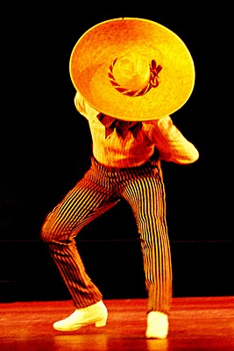
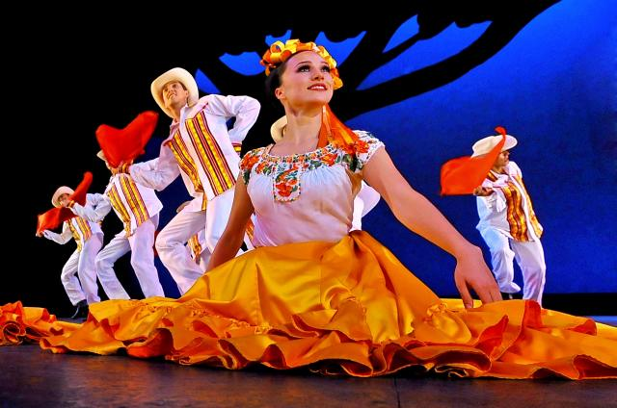
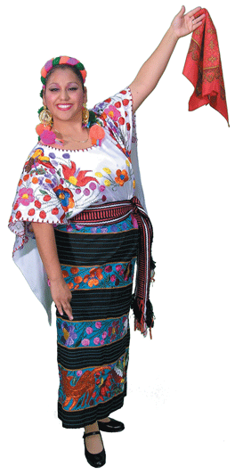
EL BAILE MESTIZO
México

Slide 2
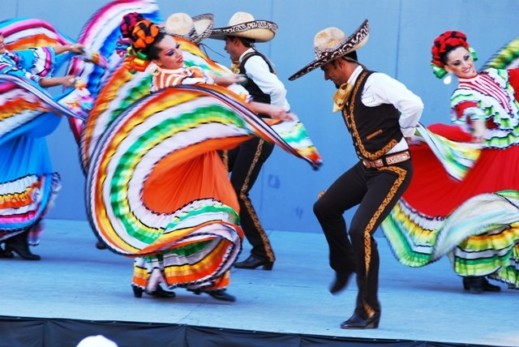
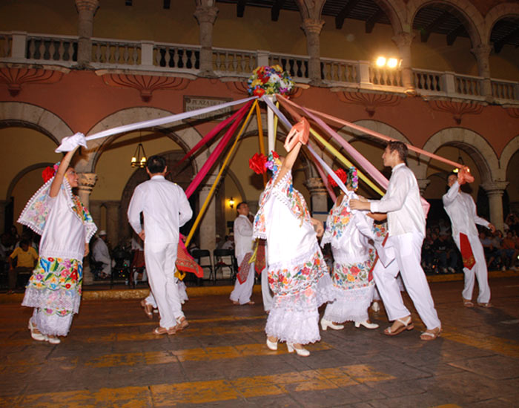
Surge después que, a partir de la Conquista, se fusionaron dos grupos étnicos: los mexicas y los españoles. En estos bailes se percibe la influencia indígena y los rasgos de los colonizadores. Los bailes mestizos han evolucionado gradualmente, con características propias en las diversas regiones de la República Mexicana, de tal modo que quizá puedan tener los mismos orígenes y rasgos parecidos, pero no se ejecutan completamente igual en todas partes, sino que cada lugar y cultura le imprime su propio estilo.

Slide 3
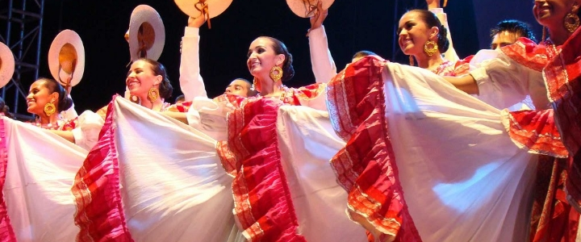
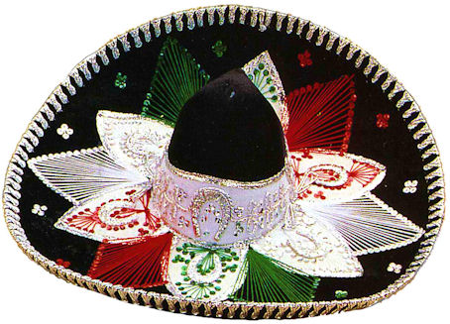
Los bailes mestizos incluyen una gran variedad, y van desde las danzas estilizadas de origen indígena pero con fuertes influencias extranjeras, tanto en los movimientos como en el vestuario, hasta aquellos bailes que muestran no sólo la influencia de elementos dancísticos españoles como los jarabes, fandangos, jaranas; sino también de regiones tan distantes como Francia con las cuadrillas, Polonia con la mazurca, que es su danza nacional; la antigua Checoslovaquia con la polca y la redova, Alemania con el Shotis, Chile con sus chilenas y cuecas y Cuba y el Caribe con sus sones y ritmos afrocaribeños.

Slide 4
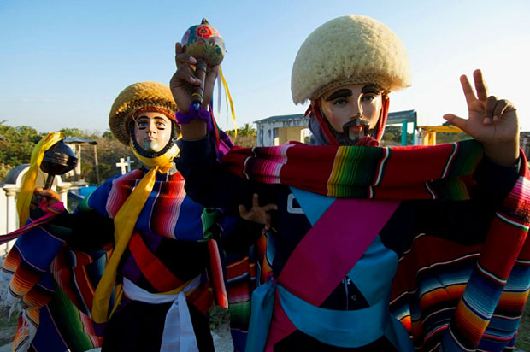
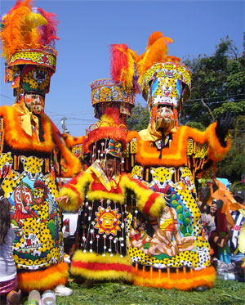
Danzas estilizadas de origen indígena
Chinelos de Morelos
Parachicos de Chiapas

Slide 5
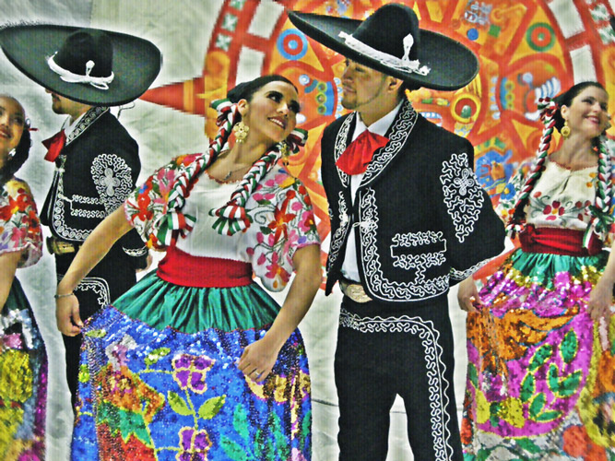
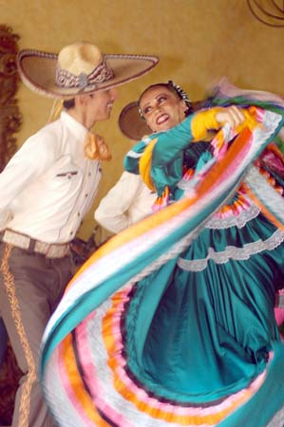
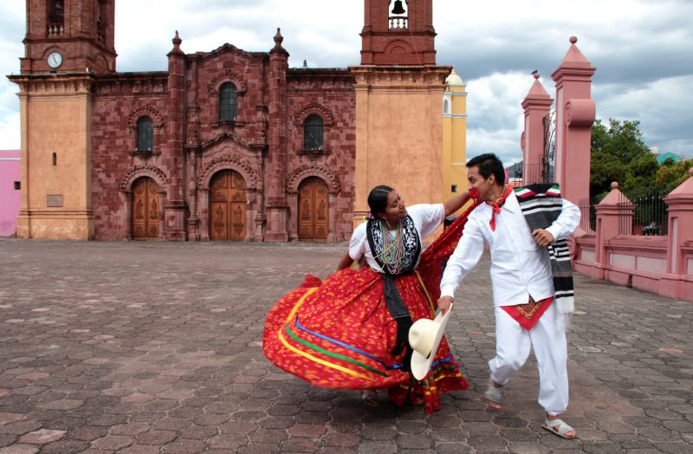
Bailes mestizos que muestran la influencia de elementos dancísticos españoles como los jarabes.
(Ciudad de México, Jalisco, Michoacán, Oaxaca)

Slide 6
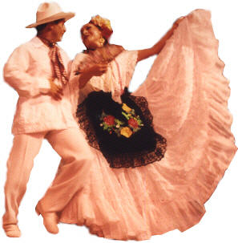
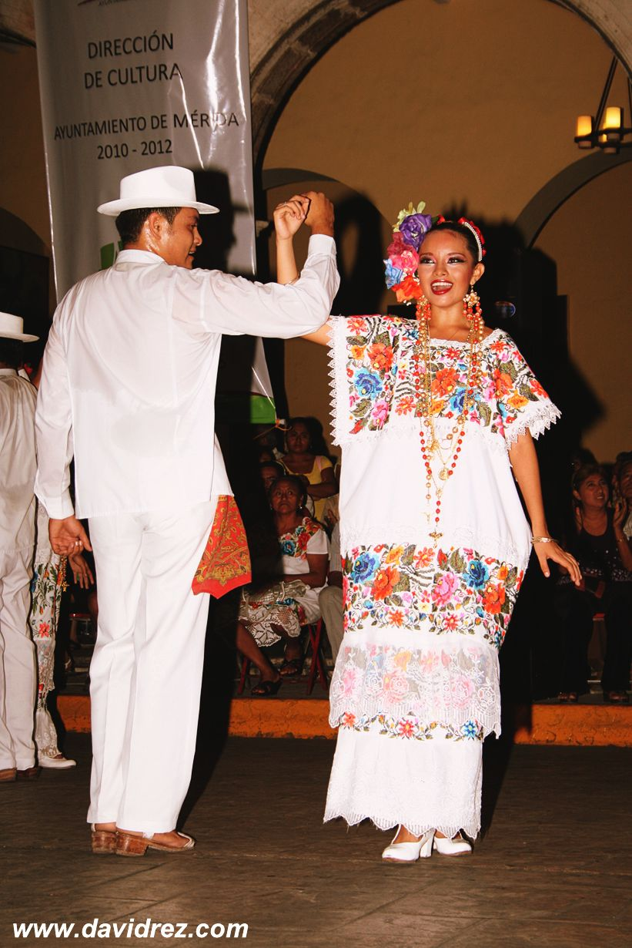
Fandangos (Veracruz, Yucatán)

Slide 7
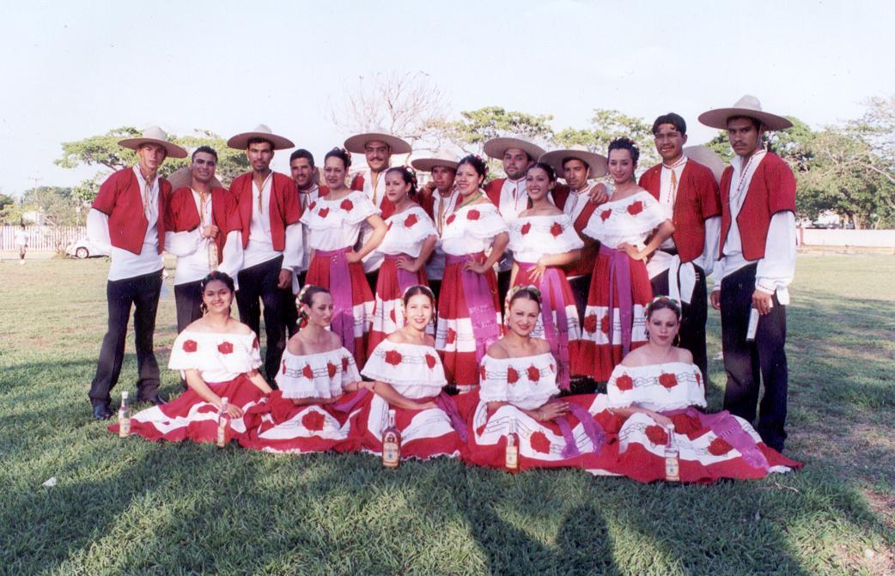
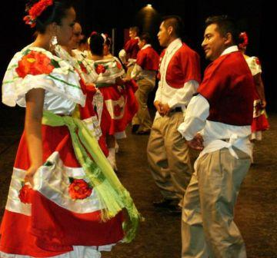
Bailes mestizos que muestran la influencia de elementos dancísticos de Francia.
Como las cuadrillas de Zacatecas.

Slide 8
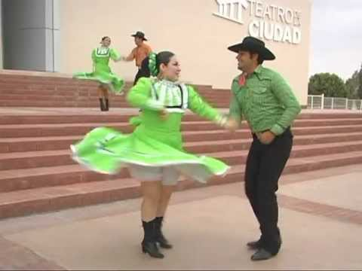
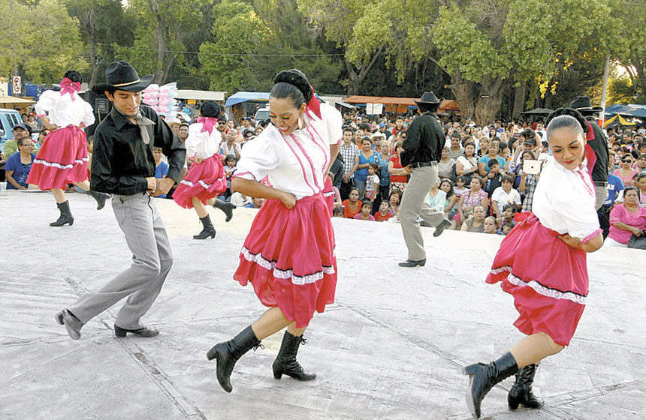
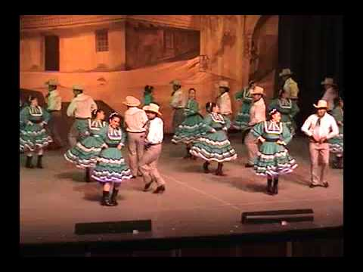
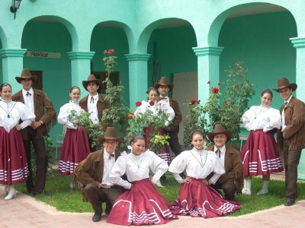
Bailes mestizos que muestran la influencia de elementos dancísticos de la antigua Checoslovaquia con la polca y la redova (Coahuila, Nuevo León, Durango);

Slide 9
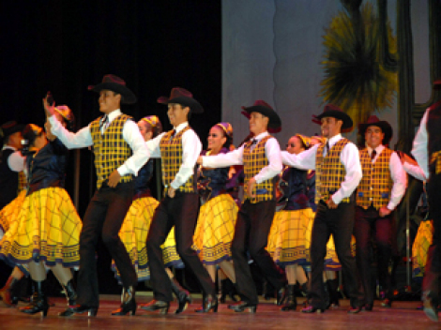
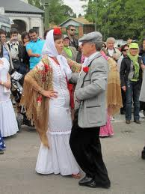
Bailes mestizos que muestran la influencia de elementos dancísticos de Alemania con el Chotis ( Norte de México)

Slide 10
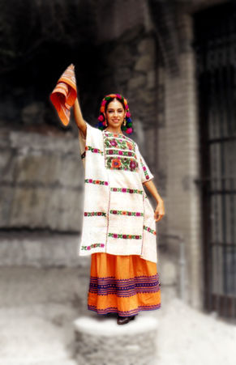
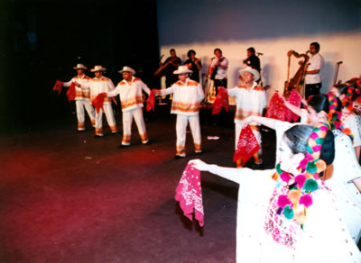
Bailes mestizos que muestran la influencia de elementos dancísticos de Chile con sus chilenas y cuecas (Guerrero)

Slide 11
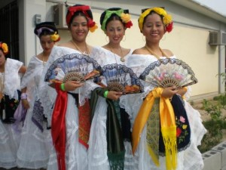
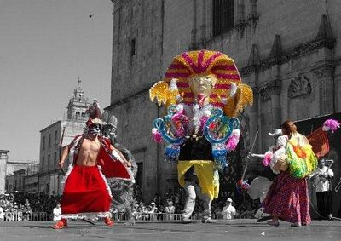
Bailes mestizos que muestran la influencia de elementos dancísticos de Cuba y el Caribe con sus sones y ritmos afrocaribeños (Veracruz, Michoacán).

